Slide 1
Новые методы испытаний гелькоутов в ООО «ДУГАЛАК»

Slide 2
Гелевое покрытие используется для обеспечения защитно-декоративных свойств. Растрескивание гелевого покрытия происходит, когда местное напряжение на части покрытия превышает максимально допустимый уровень деформации. Необходимый уровень деформации может варьироваться в зависимости от назначения и условий эксплуатации.
Тест на эластичность

Slide 3
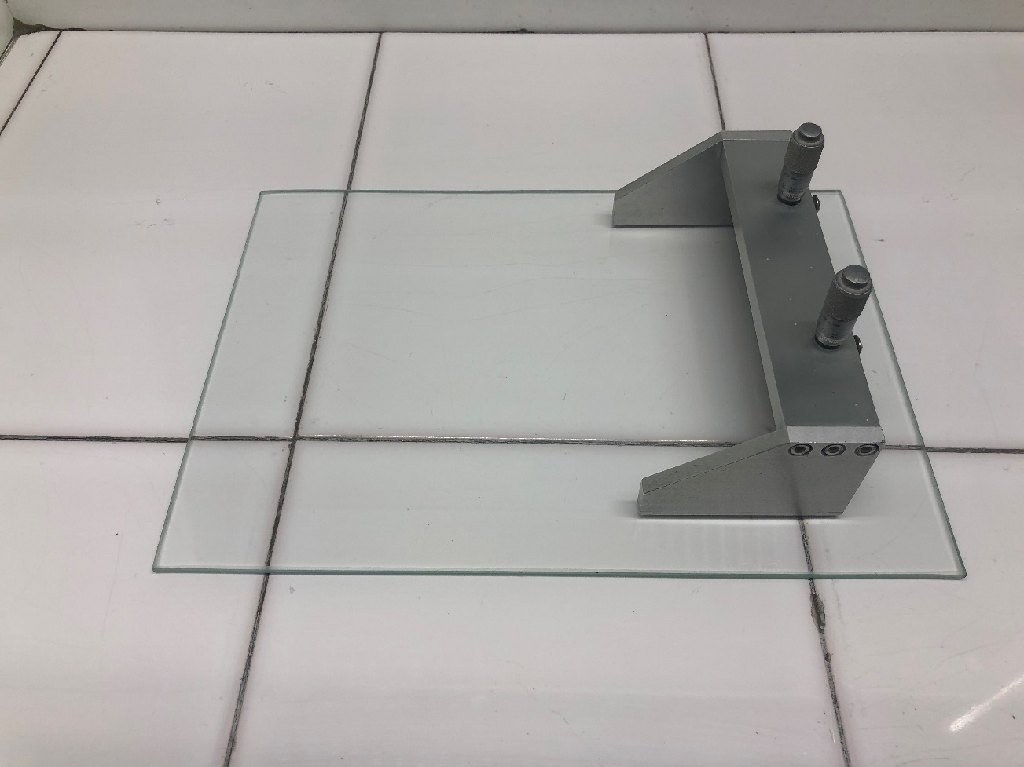
До начала проведения испытания подготавливаем стекло и аппликатор для нанесения накатки
Подготовка к испытанию

Slide 4
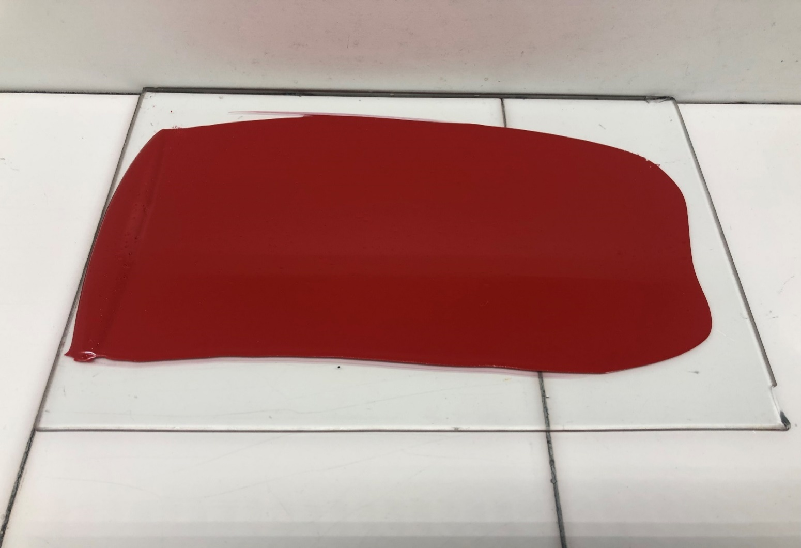
Нанесенная на стекло накатка
Подготовка к испытанию

Slide 5
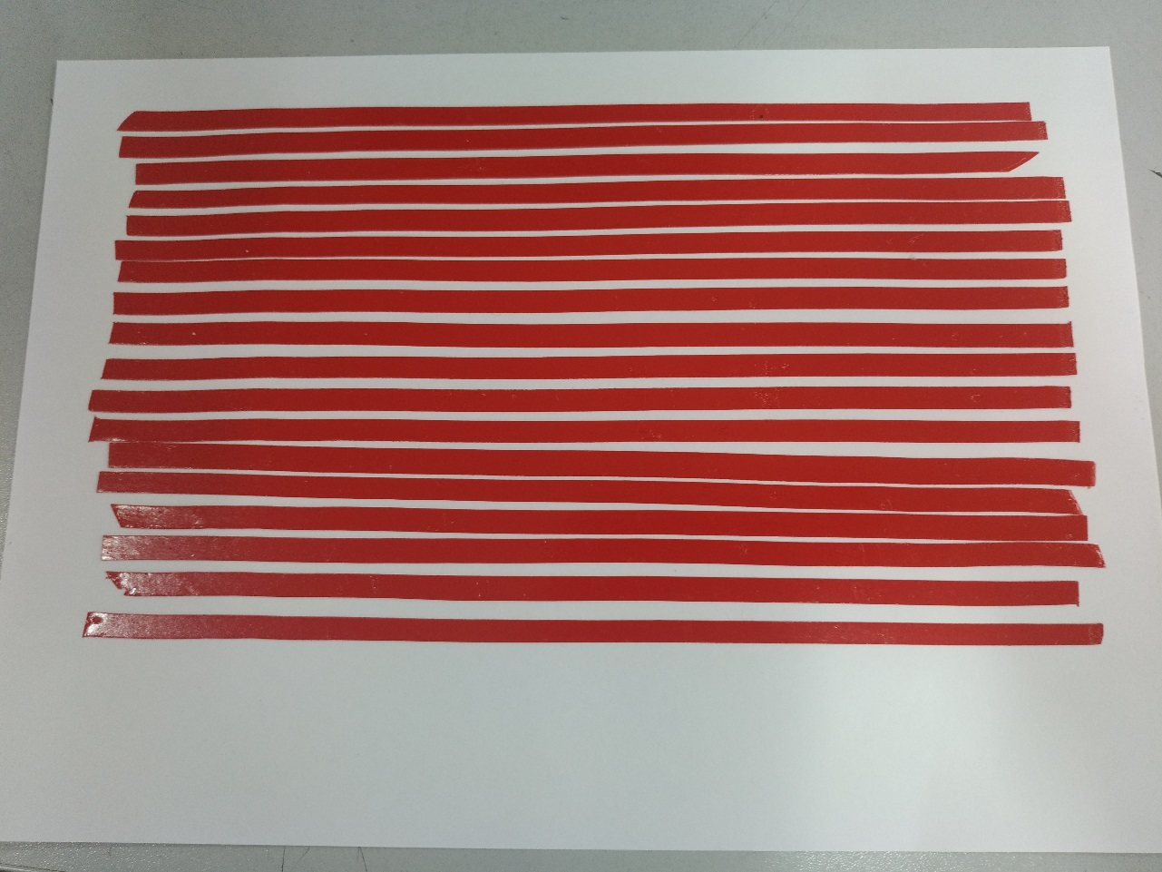
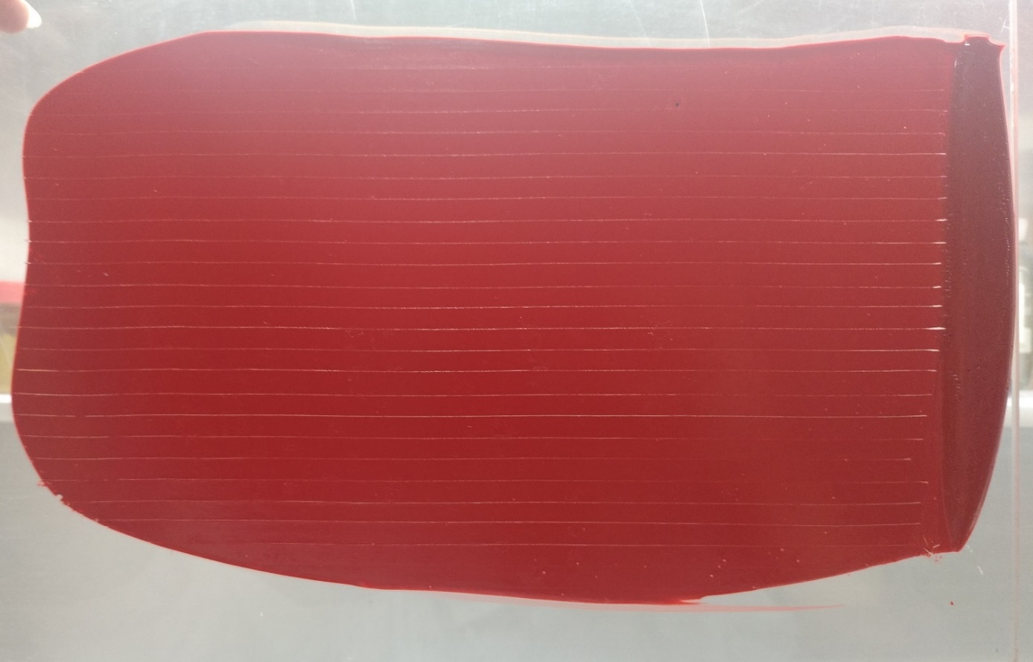
Готовые тест-полоски
Подготовка к испытанию

Slide 6
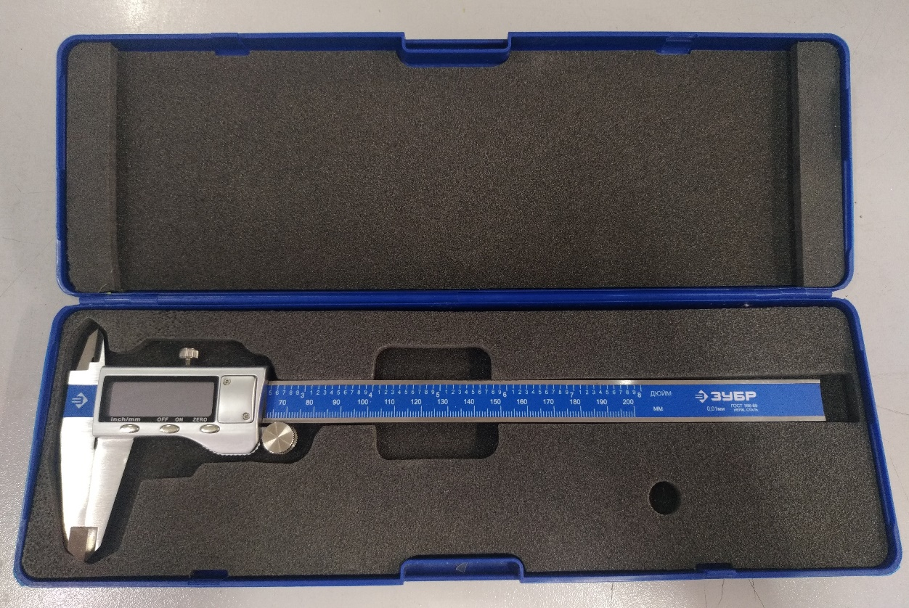
Используемые приборы
Микрометр
и
Штангенциркуль

Slide 7
Испытание

Slide 8
Результат испытания
Толщина | Диаметр разрушения | max удлинение, %
0,30 | 2,18 | 15,96
0,35 | 3,10 | 12,73
0,34 | 4,00 | 9,29
0,32 | 2,10 | 17,98
0,35 | 4,00 | 9,59
0,34 | 3,00 | 12,78
0,33 | 4,00 | 8,99
0,34 | 3,10 | 12,32
0,34 | 3,10 | 12,32
 | Среднее значение | 12,44

Slide 9
С Сравнение результатов
Толщина | Диаметр разрушения | max удлинение, %
0,30 | 2,18 | 15,96
0,35 | 3,10 | 12,73
0,34 | 4,00 | 9,29
0,32 | 2,10 | 17,98
0,35 | 4,00 | 9,59
0,34 | 3,00 | 12,78
0,33 | 4,00 | 8,99
0,34 | 3,10 | 12,32
0,34 | 3,10 | 12,32
 | Среднее значение | 12,44
Толщина | Диаметр разрушения | max удлинение, %
0,30 | 17 | 1,80
0,40 | 24 | 1,70
0,40 | 23 | 1,77
0,40 | 23 | 1,77
0,45 | 22 | 2,09
0,40 | 24 | 1,70
0,45 | 22 | 2,09
0,40 | 22 | 1,85
0,36 | 25 | 1,46
 | Среднее значение | 1,80

Slide 10
Абразивность (износостойкость) гелькоутов

Slide 11
Назначение
Абразиметр – устройство для контроля качества покрытий, с помощью которого можно определить устойчивость изделия или материала к сухому истиранию его поверхности.
Тест на истирание необходим для изделий, эксплуатационные свойства которых зависят от внешнего вида.
Прибор Табера – основной инструмент для определения прочностных характеристик любых материалов и поверхностей. Прибор позволяет имитировать реальные условия эксплуатации.
Применяется для ускоренного испытания и оценки степени износостойкости разнообразных материалов из керамики, пластиков, текстиля, металлов, кожи, резины, до окрашенных и лакированных поверхностей.

Slide 12
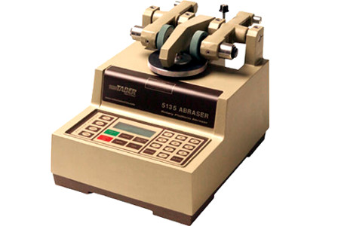
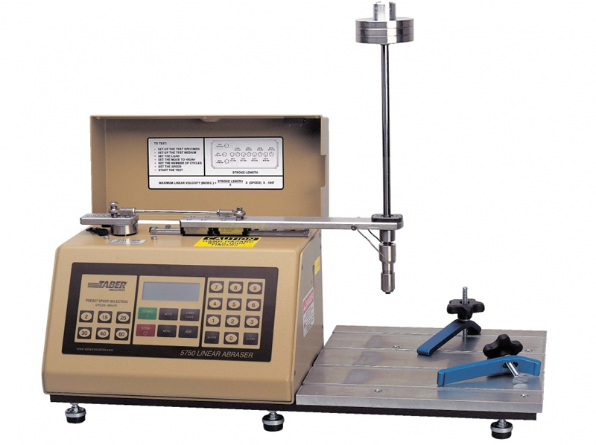
Виды абразиметров
Ротационный
Линейный

Slide 13
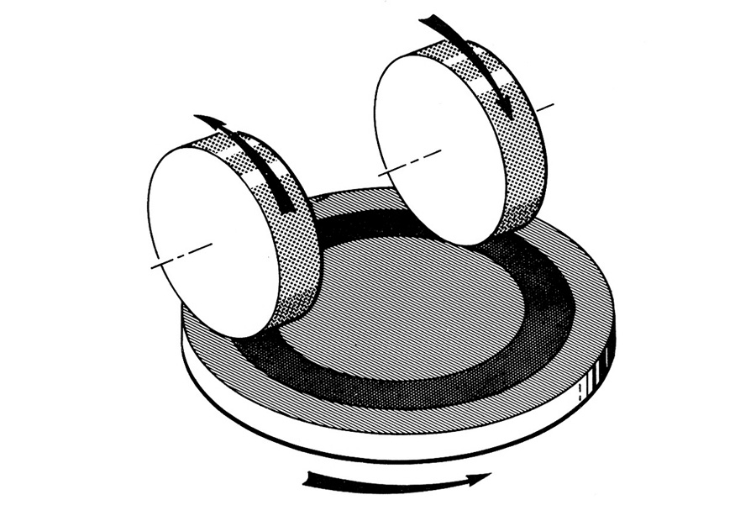
Абразивные ролики движутся в противоположном направлении по тестируемой поверхности.
Принцип действия абразиметра
На тестируемой поверхности образуется полный круг, позволяющий оценить степень износа.

Slide 14
Виды абразивных дисков
CS-10F | Коричневый | Обладает более мягким абразивным действием, чем CS-10. В основном используется для прозрачных материалов для оценки потускнения.
CS-10 | Зеленый | Мягкое – среднее абразивное действие, как при нормальной обработке, очистке или полировке. Широко используемый круг для покрытий, пластика, текстиля, кожи и продуктов из бумаги.
CS-10Р | Зеленый | Предназначен для испытания бумаги и продуктов из бумаги.
CS-10W | Белый | Такой же, как и CS-10, но белого цвета. Отсутствует перенос цветных частичек абразива на образец.
CS-17 | Темно-зеленый | Оказывает более грубое абразивное действие, чем CS-10. Применяется для испытания керамики, пластика и анодированного алюминия.

Slide 15
Абразиметр соответствует международным стандартам, в том числе:
ГОСТ 8975-75, 11529-86, 17076-1-2014;
ASTM BS-3900, C-217, C-241, C-1353, D-1044, D-6279, D-5342, D-5650, E-15, F-362;
ISO Method 165, 7784.2, 5470, 9352;
UNE 48250 и пр.

Slide 16
Оценка результатов
Результаты оцениваются:
Визуально
По потере массы
По потере объема

Slide 17
Спасибо за внимание!

